Slide 1


第四章 传热及换热器
南京工业大学

Slide 2
南京工业大学
对流
辐射
传导
传热

Slide 3
4.1 概述
南京工业大学
一.传热在化工中的地位
1.凡有温差的地方就有热量的传递(即传热)，因此热量传递是自然界中普遍存在的物理现象，在科学技术、工业生产以及日常生活中都有很重要的地位，所以传热是一门很重要的学科，有广泛的应用。
化学工业与传热尤为密切。因为在化学工业中，无论是化学过程，还是物理过程，几乎都有热量的引入或导出。
化工相关行业、 航天航空、 建筑、农业也有应用。

Slide 4
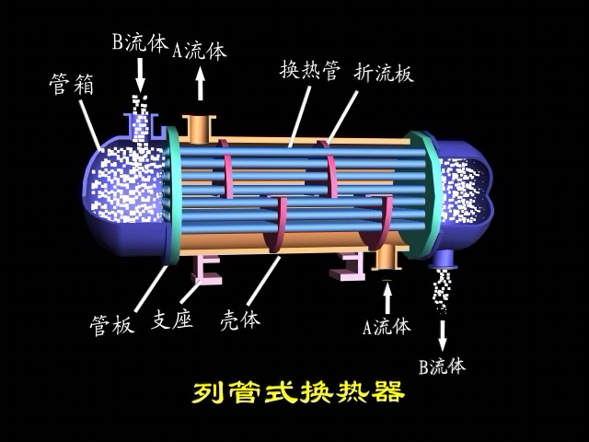
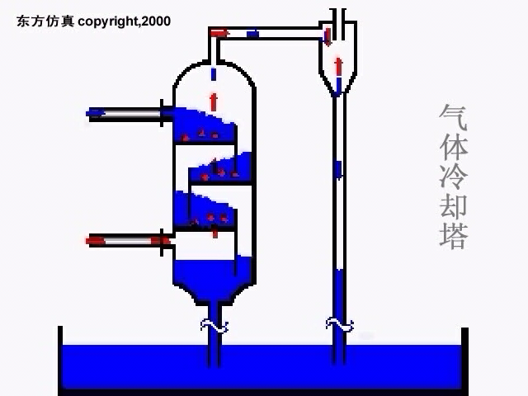
2.传热的基本概念
南京工业大学
(1)传热定义:由于温度差引起能量转移，称热传递
(2) 传热基本定律:热力学第二定律，凡有温度差存在时，就必然发生从高温处传递到低温处。

Slide 5
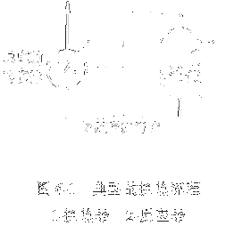
3. 化工生产过程对传热的要求
南京工业大学
(1)强化传热:在传热设备中加热和冷却物料，希望热量以所期望的速度进行传递，使其达到指定温度（提高速率）
(2)削弱传热:对设备或管道进行保温，减少热损失(减低速率)
传热的目的
加热或冷却
换热:回收利用热、冷量
保温

Slide 6
4. 化工生产过程要解决的传热问题
南京工业大学
(1)传热计算:如设计或校核换热器
(2)改进和强化传热设备。
(1)(2)常常又联系在一起的。
5.本章讨论内容：
传热是一门内容很广的学科，本章中所
讨论的只是传热的基本规律和其在化学过程
中的应用概要。

Slide 7
二. 加热介质与冷却介质
南京工业大学
1.定义:加热介质与冷却介质——通称载热体
2.载热体的选择要求:
(1)一般指化工生产用于加热或冷却物料所用的物料和手段，如果生产中有热流体需要冷却和冷流体需要加热，则首先将他们用作热源和冷源，这样可以充分利用生产过程中的热能，提高经济效益。
(2)只有当应用这种流体不能满足要求，
才采用专门的热源和冷源。

Slide 8
常用的加热剂
南京工业大学
表4-1 常用加热剂及其适用温度范围
加热剂 | 适用温度，℃
热水 | 40～100
饱和蒸汽 | 100～180
矿物油 | 180～250
联苯混合物 | 255～380（蒸汽）
熔盐 | 142～530
烟道气加热剂 | ～1000

Slide 9
二. 加热介质与冷却介质
南京工业大学
3.常用热源：
(1)电热：
优点：应用范围（加热能到的温度范围）很广，便于控制，使用方便，比较清洁。
缺点：费用高，一般在比较特殊，应用其它能源不便或在实验室中使用。
(2)饱和水蒸气：
优点：H₂O其温度与压强有一一对应关系，调节P就可以调节T，使用方便。
缺点：冷凝达到的温度也受到压强的限制。

Slide 10
二. 加热介质与冷却介质
南京工业大学
3.常用热源：
(3)烟道气：温度可达700℃，也是常用热源
缺点：传热速度慢，温度不易控制。加热不均匀。
(4)高温载热体：
当需要吧物料加热到较高温度而又不易直接应用电热或烟道气时，可采用：矿物油、联苯、联苯醚混合物及熔盐等低熔点混合物作为热载体来加热物料。
4.常用冷源：水、空气、冷冻盐水、氨蒸汽等。

Slide 11
常用冷却剂
南京工业大学
表4-2 常用冷却剂及其适用温度范围
冷却剂 | 适用温度，℃
水 | 0～80
空气 | >30
盐水 | 0～－15
氨蒸汽 | <－15～－30

Slide 12
三. 传热的基本方式
南京工业大学
根据传热机理的不同
热传导
热的传递：
对流传热
辐射传热

Slide 13
三. 传热的基本方式
南京工业大学
1.热传导——导热（良导电体——良导热体）
(1)定义：通过物质的分子、原子和电子的振动、位移和相互碰撞发生的能量传递。
(2)导热不能在真空中进行
(3)从微观角度来讲（分子、原子、电子）
非导电：分子原地振动发生的分子间碰撞
固体 导电：自由电子扩散效应
气体——分子不规则热运动引起的分子扩散
液体—— 非导电：分子碰撞和分子的位移
导电：离子 （除Hg外）

Slide 14
2.对流传热
南京工业大学
1.定义：也称热对流，是指流体中质点发生相对位移而引起的热量传递过程。
2.分类
(1)自然对流：由于流体各部分温度的不均匀分布，形成密度的差异，在浮升力的作用下，流体发生对流而传热。
(2)强制对流：由于泵、风机或其它外力（搅拌）作用而引起的流体流动
3.在流体进行强制对流传热的同时，也往往伴随着自然对流传热。
实际上把流体与固体壁面之间的传热通称为：对流传热

Slide 15
3.辐射
南京工业大学
1.定义：是依靠电磁波传递能量的过程。凡是物体温度大于绝对温度0K时均能发射辐射能。
2.自身特点：
辐射传热，不仅是能量的传递，同时还伴有能量形式的转化。
物体将热能变成辐射能，以电磁波的形式在空中传播，当遇到另一物体全部或部分的吸收变成热能。
3.与上述热传导、热对流不同的特点：辐射传热不需任何介质作媒介，它可以在真空中传播。

Slide 16

四. 冷、热流体的热交换形式
南京工业大学
1. 直接接触式（混合换热器）

Slide 17
2 蓄热式换热和蓄热器
南京工业大学
P138

Slide 18
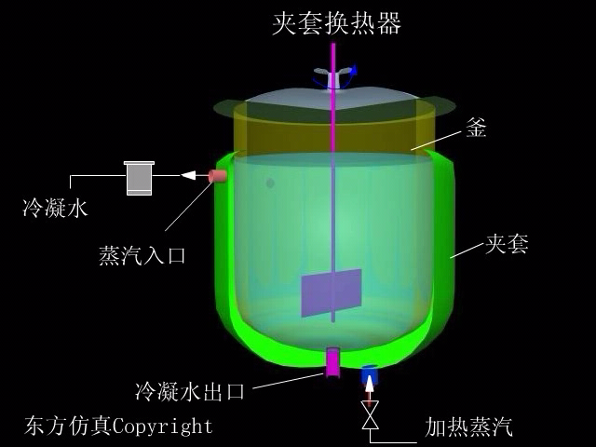
3 间壁式换热和间壁式换热器
南京工业大学

Slide 19
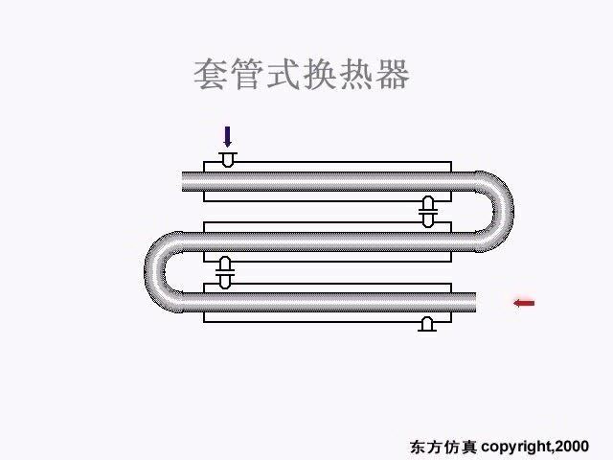
间壁式换热器的特点及类型
南京工业大学
特点：间接、清洁
常见类型：
  套管式换热器
  管壳式换热器

Slide 20
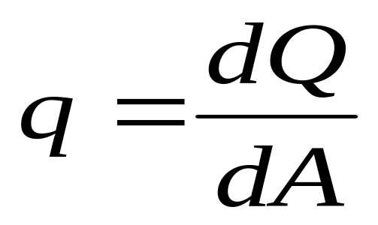
五. 传热速率与热通量
南京工业大学
1. 传热速率: （又称热流量）Q是指单位时间内通过传热面的热量。单位为W ( J/s)
2. 热通量（又称热流密度或传热速度）q是指单位面积的传热速率,单位为W /m²
3.传热速率与热通量的关系为：

Slide 21
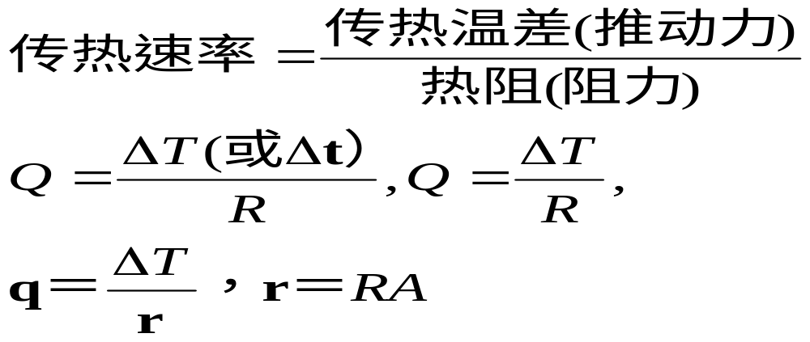
五. 传热速率与热通量
南京工业大学
4.和其它传递过程类似，传热速率与传热推动力成正比，与传热阻力成反比。
5.欲求传热速率，关键在于求出传热过程的热阻；
欲提高传热速率，关键在于减小传热过程的热阻。

Slide 22
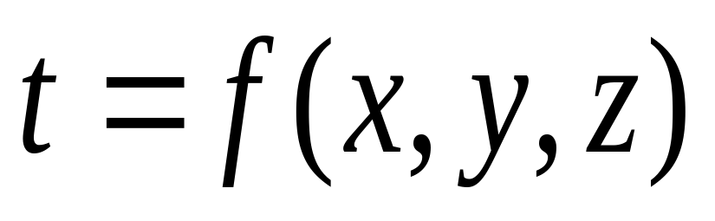
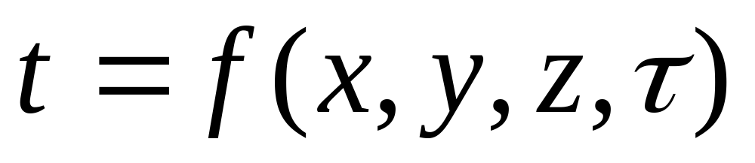
六.稳态传热与非稳态传热
南京工业大学
稳态(定态)传热: Q=Const.
非稳态传热

Slide 23
4.2热传导
南京工业大学
基本概念
傅立叶
定律
传导
平壁
圆筒

Slide 24
4.2热传导
南京工业大学
1.导热的定义:通过物质的分子、原子和电子的振动、位移和相互碰撞发生的能量传递。
2.导热特点：分子的不规则运动引起，
不在真空中传播。
3.工业应用背景:锅炉的耐火砖导热、保温层。
4.生活中应用：羽绒服、热水瓶、
保温杯、双层窗。

Slide 25
热导内容目录
南京工业大学
一. 基本概念
二.热传导速率----- 傅立叶定律
三. 热导系数λ
四.通过平壁的稳态热传导
单层、 多层
五.通过圆筒壁的稳态热传导
单层、 多层

Slide 26
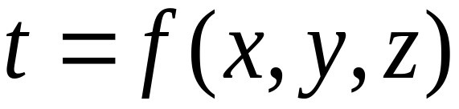
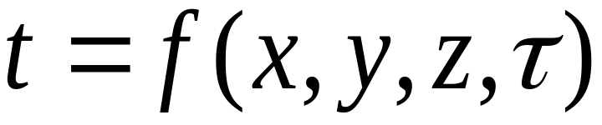
一.基本概念
南京工业大学
1.温度场和等温面
温度场: 物体或者系统内各点温度分布的总和
稳态温度场
非稳态温度场

Slide 27
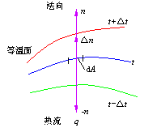
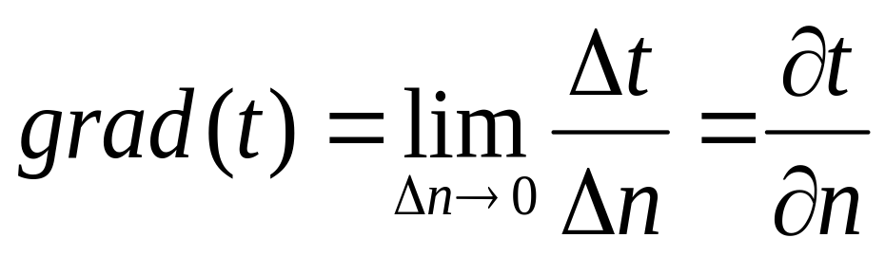
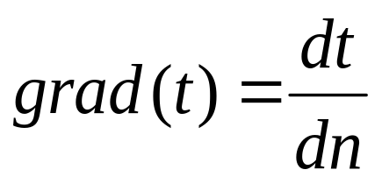
南京工业大学
等温面
特点：温度不同的等温面
不可能相交。
2.温度梯度：沿等温面法线方向上的温度变化率。
对一维温度场 ： 温度增大方向

Slide 28
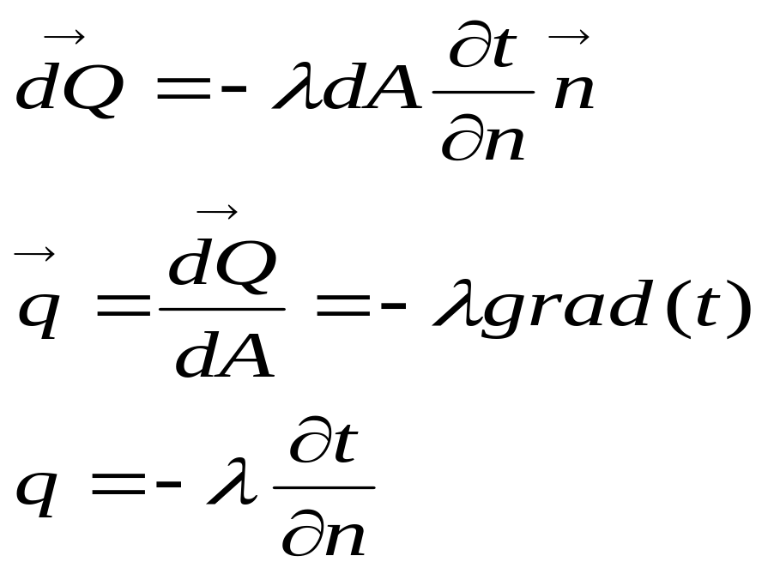
二.热传导速率-----傅立叶定律
南京工业大学
（ Fourier’s Law）
等温面，温度梯度与热流方向
导热系数，热导率

Slide 29
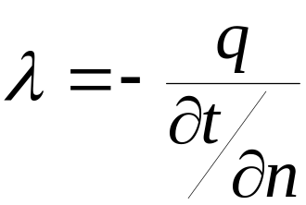
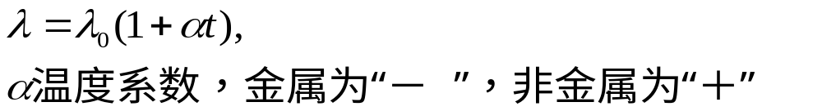
三.导热系数λ(热导率)
南京工业大学
1.定义式 J/(s.m.K)、 W/(m.K)
导热系数是表征物质导热性能的一个物性参量，λ 越大，导热越快。数值上等于单位温度梯度下的热通量。
2. 影响因素
内因和外因
热导率 λ =f(材料,结构,温度,湿度,压强)
3. λ通常采用实验方法测定。

Slide 30
物质热导率的大致范围
南京工业大学
物质种类 | 热导率W/（m-C）
纯金属 | 100～1400
金属合金 | 50～500
液态金属 | 30～300
非金属固体 | 0.05～50
非金属液体 | 0.5～5
绝热材料 | 0.05～1
气体 | 0.005～0.5

Slide 31
热导率与温度的关系-p138
南京工业大学
水(最大)
λ
λ
甘油
绝大多数液体
t
t
液体的随温度的变化趋势
气体的随温度的变化趋势

Slide 32

四.通过平壁的稳态热传导
南京工业大学
1.单层平壁的稳态热传导
假设：
1平壁A大，b小(无限大平壁)；
2. 材料均匀，λ=const；
(1)t₁ , λ₁, t₂ , λ₂, λ_{m}=(λ₁+λ₂)/2
(2) t_{m}=(t₁+t₂)/2, λ_{m}
3. 温度仅沿 x 变化，且不随时间变化；
4. 各层接触良好，且接触面两侧温度相同；
5. 热量损失可以忽略。
b
t
t₁
Q
t₂
dx
x

Slide 33
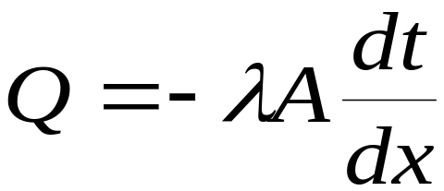
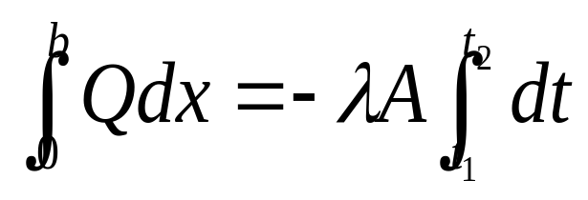
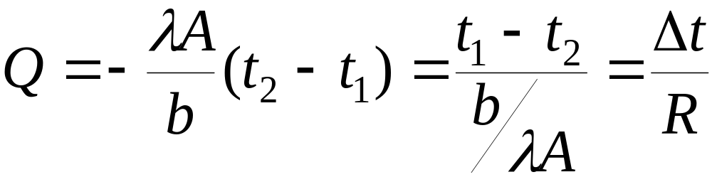
四.1单层平壁的稳态热传导
南京工业大学
边界条件:x=0 , t=t₁;
x=b , t=t₂
=传热推动力/阻力
讨论：Q,λ一定，b增加，R增加，Δt也增加
Q,b一定, λ 增加， R减少，Δt减少

Slide 34
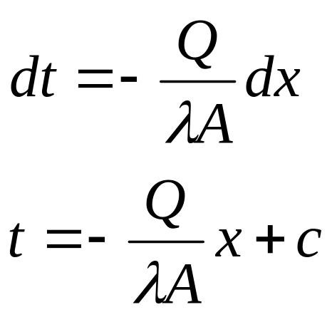
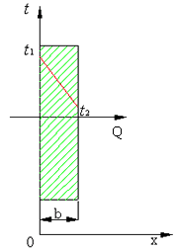
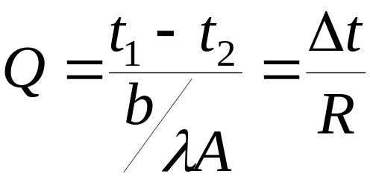
平壁内的温度分布
当 λ 为常数，沿壁厚方向温度分布为直线。

Slide 35
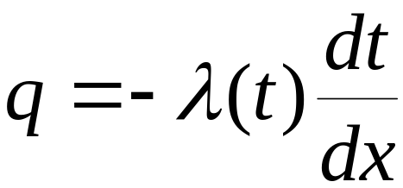
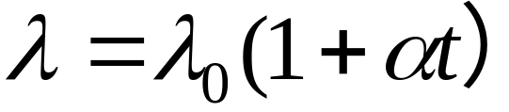
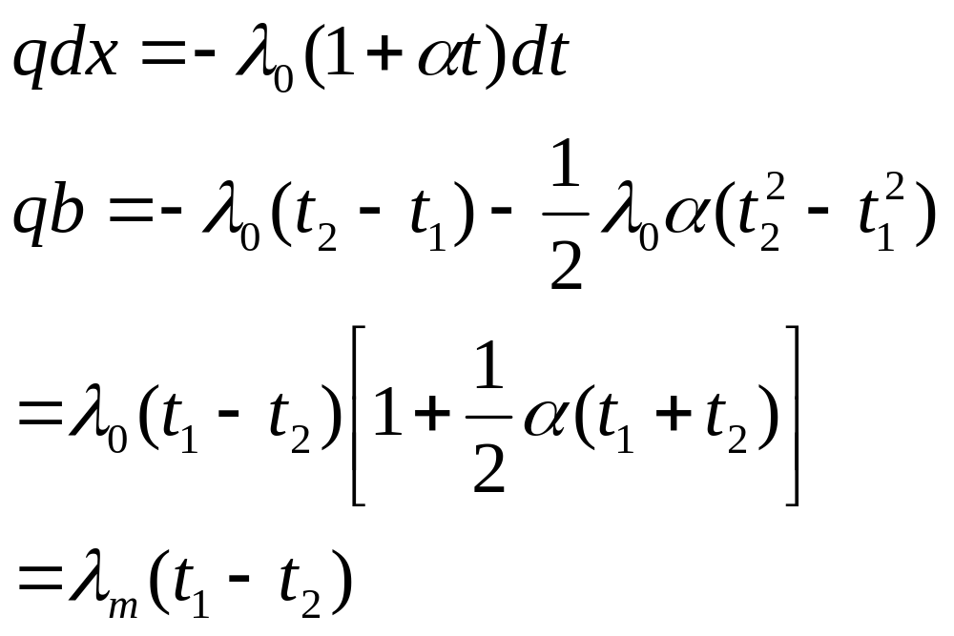
热导率为变量
积分整理得温度分布为非线性函数。

Slide 36
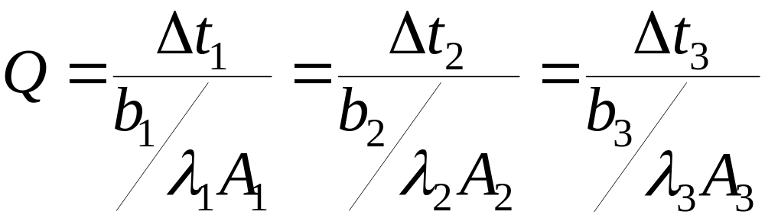
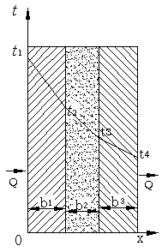
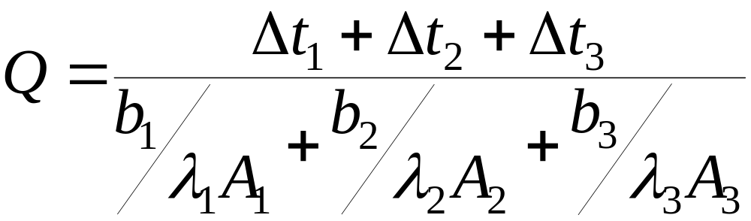
2多层平壁的稳态热传导
南京工业大学
如图所示：
假设层与层之间接触良好，则:

Slide 37
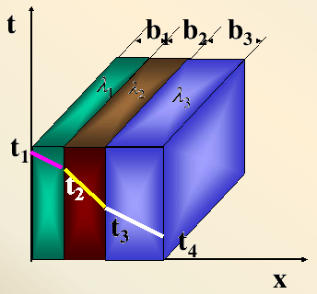
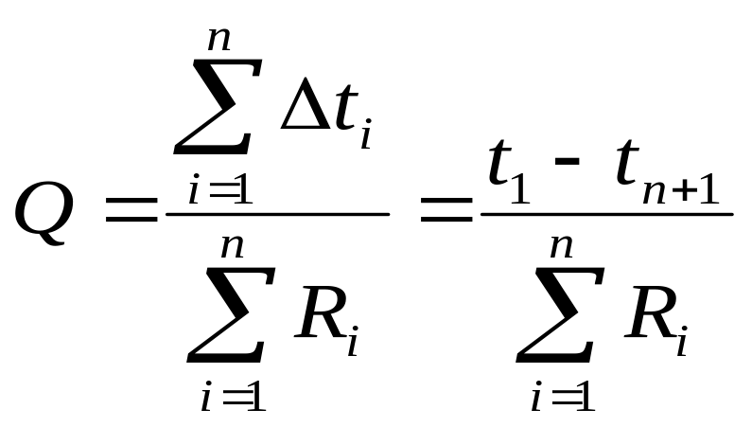
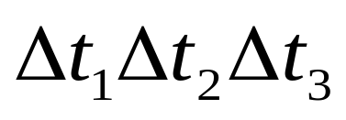
各层的热阻越大,则其温度差也越大.热传导中温度差与热阻成正比.
思考：若b₁=b₂=b₃, λ₁>λ₂>λ₃
三者关系？< <

Slide 38
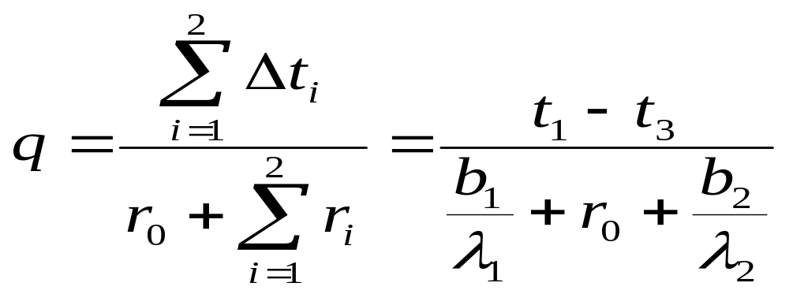
3.接触热阻r₀
层与层之间有一层空气隙存在(①表面粗糙度有关,
②接触面的压紧力, ③空隙中的气压)，而形成的附加热阻，着项热阻称为接触热阻
目前只有磨平后不锈钢，ε=2.54μm ,气体air，在90~200℃，0.3~2.5MPa下， r₀=0.000264m².K/W 其它大多数尚难预测。

Slide 39
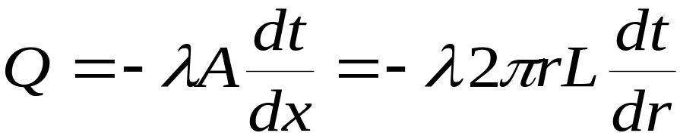
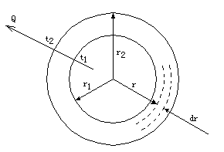
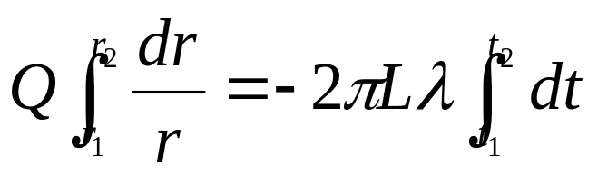
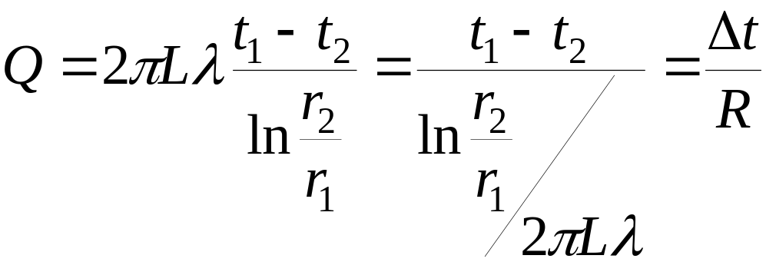
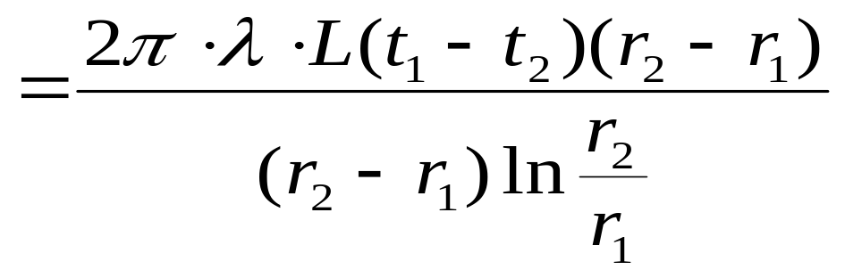
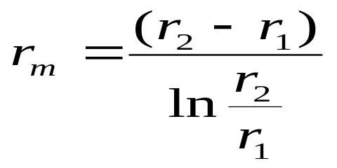
五. 通过圆筒壁的稳态热传导
南京工业大学
1.单层:对于长圆筒壁(L＞＞(r₂-r₁)的傅立叶定律改写为：

Slide 40
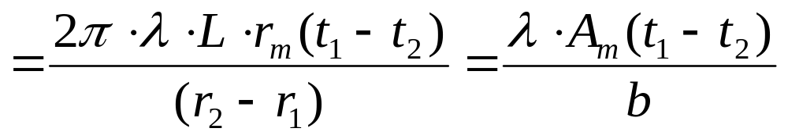
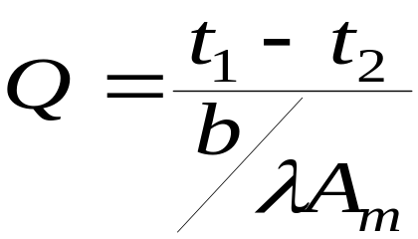
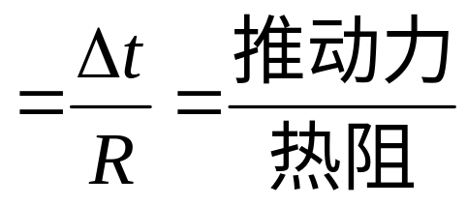
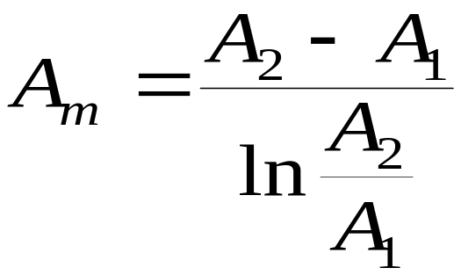
南京工业大学
上式可以改写为：
对数平均面积
A₂/A₁ | 3 | 2 | 1.5 | 1.3 | 1.1
A_{m} _{算术}/A_{m} _{对数} | 1.1 | 1.04 | 1.013 | 1.005 | ≈1.0

Slide 41
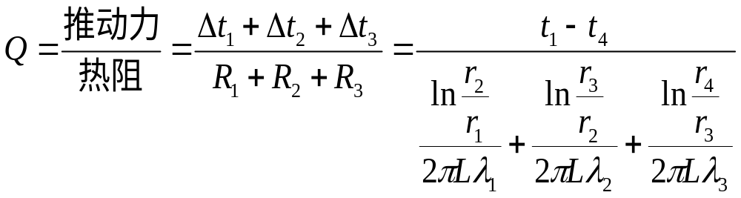
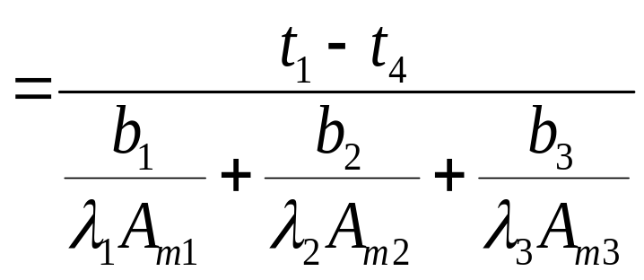
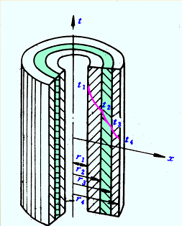
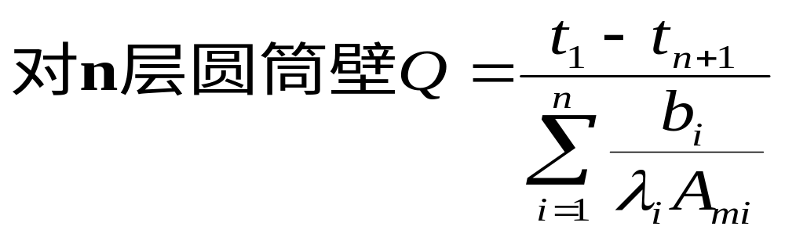
2.多层圆筒壁
南京工业大学
NB多层平壁:传热速率Q相同，热通量q相同；
多层圆筒壁:传热速率Q相同，但q不相同。
作业：P194 4-3，4-7

Slide 42
4.3 对流传热概述
南京工业大学
概念
牛顿冷却定律
对流
α的计算
因次分析

Slide 43
4.3 对流传热概述
南京工业大学
〇.引子：对流传热类型和给热
一. 对流传热速率与对流传热系数
二. 对流传热机理

Slide 44
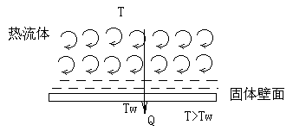
〇.引子
南京工业大学
1. 定义及特点
(1) 定义：流体与固体壁面之间的热量传递过程
(2) 特点：主要是借液体质点的移动和混合来完成的，与流体流动状况密切相关。

Slide 45
2.对流传热的类型
南京工业大学
内部强制
强制对流
无相变 外部强制
大空间自然对流
对流传热 自然对流
有限空间自然对流
有相变 饱和蒸汽冷凝
液体沸腾 大容器内沸腾
管内沸腾

Slide 46
2.对流传热的类型
南京工业大学
(1).流体无相变，有两种情况：
强制对流：流体在外加能量的作用下处于流动状态
自然对流：流体只由于内部密度差而流动。
(2).流体有相变，也有两种情况：
蒸汽冷凝：气体在传热过程中全部或部分冷凝成液体
液体沸腾：液体在传热过程中沸腾，部分液体转变成汽体。
3. 给热过程
流体流过与流体平均温度不同的固体壁面时二者时间发生热交换的过程在工程上称为“给热”过程。
或：流体主体对流传热和热传导传热的总称。
（质点移动）（分子热运动）

Slide 47
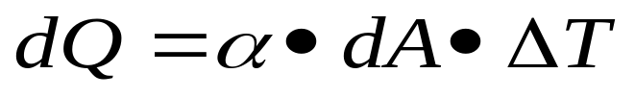
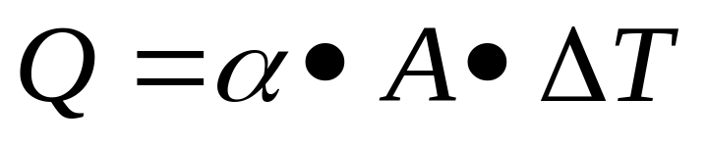
一.对流传热速率与对流传热系数
南京工业大学
对流传热大多是指流体与固体壁面之间的传热，其传热速率与流体性质及边界层的状况密切相关。
1 对流传热速率方程------牛顿冷却定律
微分式： 一种推论，假设Q∝⊿ T
温度和α是沿程变化的，工程上采用平均的α
流体被冷却，△T=T－Tw
流体被加热，△T=Tw－T
意义:(1)牛顿公式是使复杂的对流传热问题，用简单的
关系式表示，(2)实质上是将矛盾集中在对流传热系数 上，因此研究各种对流传热情况下的 的大小，
与各种因素的关系及其计算方法，成为研究
对流传热的中心问题。

Slide 48

2.对流传热系数
南京工业大学
(1)定义：表示在单位温差下，单位传热面积的对流传热速率。
(2)单位：J/(s.m².K)或者W/(m².K)
(3)注意：与导热系数(物性)不同，不是物性，而是受多种因素影响的一个参数
(4)获得对流传热系数的方法
查文献手册
由关联式计算，选取经验值
实验测定

Slide 49
（5） 常见α数值范围
南京工业大学
传热情况 | α/ [W/(m².K) ]
空气自然对流 | 5～25
气体强制对流 | 20～100
水自然对流 | 200～1000
水强制对流 | 1000～5000
水蒸气冷凝 | 5000～15000
有机蒸汽冷凝 | 500～2000
水沸腾 | 2500～25000
原则：α强> α自，α相变>α无相变 ，α液> α气

Slide 50

二.对流传热机理
南京工业大学
1.流动边界层和热量传递机理
层流（层流底层）：热量的传递通过导热进行。
缓冲层：导热和对流大致相当
湍流 ：存在着质点的强烈运动，热量传递主要依靠对流进行，导热所引起的作用很小。

Slide 51

过程分析
南京工业大学
小结
湍流时层流底层的主要传热方式是热传导，因为热导率小，对流给热的热阻主要集中在层流底层。温差大。
缓冲层内，温度缓慢变化。
湍流核心，以对流传热为主，阻力小，故温差小。

Slide 52

2.温度边界层和换热微分方程式
南京工业大学
（1）定义
温度边界层： Tw －T=0.99(Tw －T∞)

Slide 53




2.温度边界层和换热微分方程式
南京工业大学
（2）换热微分方程式
因为流体与固体壁面间的热量传递必然通过紧贴壁面速度为零的流体层，通过这层流体的传热纯粹依靠导热，因此其传热规律遵循傅立叶定律，若用 表示贴壁面处流体的温度梯度。

Slide 54


(3) 有效膜厚度δ
南京工业大学
δ表示某个虚拟的当量流体层厚度，称之为有效膜厚度，
δ

Slide 55
4.4无相变流体的对流传热
南京工业大学
〇.求解对流传热系数的方法
一. 影响对流传热的因素
二.对流传热系数经验公式的建立方法
三.流体在管内强制对流传热
四.流体在管外强制对流传热
五.大空间自然对流

Slide 56
〇.求解对流传热系数的方法
南京工业大学
1.理论方法: 根据对流传热的物理现象建立边界层微分方程组，再用数学分析的方法求解。它有精确求解法、近似积分解法和数值解法。
2.实验方法: 采用与求取湍流摩擦系数的因次分析法相同的方法，确定对流传热系数。
也可用相似论的方法，在理论(推)指导下的直接实验研究方法，其结果综合为准数关系式，这些关系式可以应用到与实验现象相似的现象中去。
因此准数关系式系实验结果进行修正，使之更符合实际。

Slide 57
一. 影响对流传热的因素
南京工业大学
1.流体的种类和物性的影响
流体的导热系数λ、比热容C_{p}、
密度ρ和粘度μ。
2. 流体流动发生的原因
强制对流：主要受外力引起的流体速度的影响
自然对流：主要受温差引起的浮升力的影响

Slide 58





体积膨胀系数定义
南京工业大学
体积膨胀系数
因密度差导致的压差:

Slide 59
南京工业大学
3. 流动状态的影响
Re<2000，层流，α较小
Re>10⁴，高度湍流， α较大，随Re增加较快。
4.传热面条件(形状、位置、大小)的影响
常见管和板。
传热管：管内/管外；管子可以横、竖、斜放。
特征尺寸：L
强制：d、de，自然:取垂直

Slide 60


二.对流传热系数经验式建立方法
南京工业大学
1.因次分析方法
1）物性： λ、C_{p}、ρ和μ
2）流动状态：u_{n}(自然)、u(强制)
浮升力：
3）设备特征尺寸：L
强制：d、de，自然:取垂直
π定理：8个物理量，4个基本因次，
长度L，质量M，时间t，温度T

Slide 61


无因次准数的定义及物理意义
南京工业大学
Ⅱ通过因次分析得到4个有关特征数：
准数的定义与物理意义
1.努塞尔准数（Nusselt）
2.雷诺准数（Reynold）

Slide 62


南京工业大学
3.普朗特准数（Prandtl）
4.格拉斯霍夫准数（Grashof）

Slide 63



不同的传热情况的准数方程描述
南京工业大学
对于湍流强制对流传热，自然对流的影响可以忽略，准数关联式变为
对于自然对流传热，可以忽略惯性力的影响而将准则方程写为
对于层流和过渡流区的强制对流传热，浮升力的影响不能忽略，准数关联式仍表示为式

Slide 64




2 特征数关系式的实验确定方法
南京工业大学
1)强制对流
n
^{m}

Slide 65
3关联式应用的注意事项
南京工业大学
－－定性温度、定型尺寸、特征速度、应用范围
1）定性温度
通常a. t=(t_{进}+t_{出})/2
b. 壁面的平均温度 t_{w} 需试差，极少用
c. 膜温 t_{m}=(t_{w} +t)/2=[t_{w} +(t₁+t₂)/2]/2
2) 定型（特征）尺寸
(1)管内:圆管：管内径d_{i}
非圆管：当量直径d_{e}
(2)管外（横向流动）:管外径d₀

Slide 66
南京工业大学
3)特征速度u：
(1)管内:横截面上的u
(2)换热器管间:管间最大截面积计算的u
4)应用范围
∵任一关联式都是在一定的条件下整理得到的
∴使用时也应满足应用条件，以获得合理的结果。

Slide 67
三. 流体在管内强制对流给热
南京工业大学
1. 对流传热情况分析及其影响因素
(1). 进口段的影响
理论和实验研究，在管内进行对流传热时，在流体开始进入管内的一段距离内，对流传热系数α 变化很大。
紧靠进口处α 最大，然后迅速下降，趋于某一极限值。变化的这段距离称为进口段或不稳定段。
进口段内α 变化的原因在于流体的温度分布和速度分布都没有达到稳定的缘故。

Slide 68

南京工业大学
(2).热流方向对α(对流传热系数)
的影响p149
等温：
液体被冷却(or 气体被加热)：
T↓→μ↑→u↓→δ↑→α↓
液体被加热(or 气体被冷却) ：
T↑→μ↓→u↑→δ↓→α↑
热流方向对层流速度分布的影响

Slide 69
(3).自然对流的影响
南京工业大学
(1)原因：对流时引起温度不均匀，就有产生自然对流。
(2)层流时较为明显，取决于：
管子的位置：竖放、横放
自然对流和强制对流的方向
(3)例子:竖放时，自然和强制的方向相同的情况：
相反的情况：

Slide 70

(4).其他因素的影响
南京工业大学
流体在弯曲管内流动时，由于受惯性离心力的作用，沿截面会产生二次环流而加强流体的扰动和混合，使换热得到增强。
管壁粗糙度影响对流系数的情况，如同影响摩擦系数一样。

Slide 71

三. 流体在管内强制对流给热
南京工业大学
2、圆形直管内强制湍流的对流传热系数
① 对于低粘度流体：(Dittus and Boelter)
定性温度：取流体进、出口温度的算术平均值
特征尺寸：管内径d_{i}
流体被加热时，n＝0.4；被冷却时，n＝0.3。

Slide 72
★适用范围：Re>10⁴ , 0.7<Pr<120
管内表面光滑，L/d_{i} ≥50
南京工业大学
u↑, α∝u^{0.8}⇒ α ↑ d↓, α∝1/d_{i}^{0.2} ⇒ α ↑
V↑, α∝V^{0.8}⇒ α ↑ d↓, α∝1/d_{i}^{1.8} ⇒ α ↑
流体物性的影响，选λ、ρ 、C_{p}较大或
μ较小的流体⇒ α ↑

Slide 73


③对于短管α的修正式
南京工业大学
② 对高粘度流体α的修正式
适用范围：Pr＝0.7～16700
（管长与管径之比 L/d_{i} <50 ）

Slide 74

南京工业大学
3.圆形直管强制层流的对流传热系数p150
（Sieder and Tate）
关联式：

Slide 75

4.流体在圆形直管内呈过渡流时的对流传热系数
南京工业大学
湍流

Slide 76


5、流体在圆形弯管内的流动
南京工业大学

Slide 77


6、非圆型管内强制对流传热系数p150
南京工业大学
① 当量直径法
② 直接实验法
适用范围：1.2×10⁴<Re<2.2×10⁵
1.65<d₂/d₁<17.0
P150 4-4, 4-5

Slide 78
四. 管外强制对流的传热系数
南京工业大学
0、流体在管外流动的情况：
1)平行于管;2)垂直于管(横向流);3)平行与垂直交替
1、流体横向流过单管
和流体流动的边界层分离有类似情况(P151)。
1） 7.08×10⁴ <Re <1.013 ×10⁵
边界层为层流，角φ增大，α下降，边界层分离，α增大。
2）1.4 ×10⁵ <Re < 2.19 ×10⁵
边界层为湍流，α出现2个低点下降，第一个点是从层流变为湍流；第二点对应边界层分离。

Slide 79





2、流体在管束外强制对流p152
直列
－－－－流体横向流过管束
Nu=CεRe^{n}Pr^{0.4}
适用范围：
错列
定性温度：
特征尺寸：管的外径d_{o}
对整个管束：

Slide 80
3、流体在换热器的管间流动
南京工业大学
1) 列管式换热器的结构和流动特性
由于壳体是圆筒，管束中各列的管子数目不同（一般为△排布），而且一般都是有折流档板。流体在管间流动时，虽然大部分是横向流过管束，但在绕过折流挡板时，变更了流向，不是垂直于管束，而是顺着管子的方向流动。由于流束和流向均不断变化，因而在Re>100 时即可达到湍流。

Slide 81




i)折流挡板
南京工业大学

Slide 82

南京工业大学
P153
适用范围：Re=2×10³～10⁶
定性温度：除μ_{w}取壁温外，
均取进出口温度的算术平均值。
档板距离
特征尺寸：当量直径d_{e}
管径
u的计算：最大面积A＝hD(1－d₀/t)
壳内径
小管中心距

Slide 83
五. 大空间自然对流
南京工业大学
定义: 指在热表面或冷表面和四周没有其它障碍自然对流的物体存在，如沉浸式换热器和换热设备或管道的热表面向周围大气的对流散热，多属于这种情况。
2.特点:1)流体沿壁面自然对流换热，如同强制对流传热一样，在靠近壁面处形成速度边界层。2) 边界层中的速度分布依赖于温度分布。边界层内紧靠壁面处速度为零，边界层外缘处，因不存在温度差，速度也为零，两者之间有一最大值。
大空间自然对流传热
3分类
有限空间自然对流传热。

Slide 84
4. 给热系数计算P154
南京工业大学
Nu=f(Pr,Gr)
根据因次分析：
Nu=A(GrPr)^{b}
定性温度:膜温＝[壁温+T]/2
定型尺寸:与加热面的方位（加热方向）有关，对水平管取管外径d₀ ，对垂直管或板取垂直高度L 。
A,b =f(传热面的形状和位置 )具体数值列于表中
自动模化区(b＝1/3)意义：与尺寸无关

Slide 85
4.5有相变流体的对流传热
南京工业大学
一. 蒸汽冷凝传热
1 概述
2 蒸汽冷凝方式
3 纯净蒸汽膜状冷凝给热
4 影响因素
5 过程强化
二. 液体沸腾给热
1 分类
2 液体沸腾机理
3 影响因素
4 过程强化

Slide 86
4.5.1蒸汽冷凝传热
南京工业大学
  1、概述
  1）定义：当饱和蒸汽与低于其温度的壁面接触时，蒸汽放出其潜热，在壁面上凝结成液体。
  2）背景：
  精馏塔：冷凝器
  汽轮机：蒸汽冷凝

Slide 87

2 蒸汽冷凝方式
南京工业大学
  1） 分类

Slide 88

2）蒸气冷凝的特征
南京工业大学

Slide 89
3 纯净蒸汽膜状冷凝给热
南京工业大学
随着x的增加，液膜不断增厚，α
冷凝液量较少时，层流流动
层流变为湍流后α

Slide 90
南京工业大学
(1) 垂直管外或板上的冷凝给热
a 膜层层流时的冷凝给热
努塞尔特 (Nusselt) 于1916年提出了膜状冷凝的简化物理模型 P155
i)竖壁面Tw 维持恒定，壁上流体温度tw ，汽液界面处的温度为ts
ii)冷凝过程中，冷凝液的物性为常量（ ρ、μ、λ、Cp）
iii)蒸汽处于静止状态，蒸汽对液膜无摩擦力。
iv)液膜呈稳定状态流动，即液体的加速度可以被忽略
v) ρ_{汽}＜＜ ρ_{液}，即液膜的运动主要取决于重力和粘性力，浮升力的影响可忽略。
vi）忽略液膜中的对流传热及沿液膜的纵向导热。
近似于认为通过冷凝液膜的传热是垂直于壁面方向的纯导热，

Slide 91



努塞尔特方程
南京工业大学
冷凝热
努塞尔特方程的表达式：
定性温度： 膜温
Re<1800
定型尺寸： 竖壁高度L
修正公式为（液膜表面波动）：

Slide 92

冷凝负荷(kg/m s)
南京工业大学
M=W/b
定义：
b：润湿周边长，m
W：冷凝液体的质量流量，kg/s
垂直管b＝πd₀
Re=d_{e}uρ/μ
d_{e}＝4A/b
垂直板b为板的宽度）
Re=4M/μ

Slide 93



b 膜层湍流流动时的传热系数
南京工业大学
(2) 在水平管外的冷凝传热系数
定型尺寸：
管外径d₀
P158 (4-45)

Slide 94





4 影响因素 p157
南京工业大学
◇ 冷凝液膜两侧的温度差Δt
◇ 流体物性的影响
◇ 不凝性气体的影响
◇ 蒸气过热的影响
◇ 蒸气流速的影响

Slide 95
南京工业大学
5、冷凝给热过程的强化
原则
措施1)减小 的最直接方法是从冷凝壁的高度和布置方式上入手；
2)还有的在壁面上沿纵向装金属丝或直翅片，使冷凝液在表面张力的作用下，流向金属丝或翅片附近集中，形成一股股小溪向下流动，从而使壁面上液膜减薄，使冷凝传热系数大为提高。
3)设法获得珠状冷凝，采用交射蒸汽喷射壁面，将冷凝液吹成雾状等等都是强化冷凝传热的有效措施。

Slide 96
二. 液体沸腾给热
南京工业大学
定义：液体与高温壁面接触被加热汽化，并产生气泡的过程，称之为～或沸腾传热。
分类（沸腾所处的空间分）
◇ 大容积沸腾 (池式沸腾):是指加热面被沉浸在无宏观流速的液体表面下所产生的沸腾。气泡自由浮生，液体运动由自然对流和气泡扰动引起。
◇ 强制对流沸腾(管内沸腾)：当液体以一定的流速在加热管(或其他形状截面的通道)内流动时的沸腾。
气泡不能自由浮生，被迫与液体一起流动，
出现了复杂的两相流结构。

Slide 97
南京工业大学
根据管内液流的主体温度是否达到相应压力下的饱和温度，还可分为：
◇饱和沸腾：液体的主体温度超过达到相应压力下的饱和温度，在加热面上产生的气泡不再重新凝结的沸腾。
◇过冷沸腾：液体的主体温度低于达到相应压力下的饱和温度，加热面上已超过饱和温度，在加热面上会产生的气泡，发生沸腾现象，但气泡脱离壁后在液体内又重新凝结消失。

Slide 98


2 液体沸腾机理
南京工业大学
1）过程描述：
汽化核心⇒生成汽泡⇒长大⇒脱离壁面⇒新汽泡形成⇒搅动液层
T_{s} , p₁
T_{v} p_{v}
过热
粗糙壁面是汽化核心
T_{l} , p_{l}
小气泡生成
的必要条件

Slide 99



2 液体沸腾机理
南京工业大学
P160 图4-29
T_{s} , p₁
T_{v} p_{v}
T_{l} , p_{l}

Slide 100


2）大容积饱和沸腾曲线
稳定的膜复盖，△t α变化不大
自然对流传热，无汽泡产生
辐射作用加强，△t ,α
气膜覆盖，又使 α
核状沸腾，△t 汽泡数 ，α 。
膜覆盖为主， △t
α

Slide 101
3） 特点
南京工业大学
a)属于有相变的对流换热，q=α(t_{w}-t_{s}) 仍然适用
b)推动力: △t= t_{w}-t_{s}

Slide 102


3 沸腾传热的影响因素
南京工业大学
① 液体饱和蒸气的性质
② 操作压力的影响
③ 壁面过热度的影响
    ④ 加热壁面的影响：i)热表面的 (粗糙度)，加热面的材料，清洁程度和使用时间对沸腾传热都有显著的影响。ii)加强热表面的物性对沸腾传热也有相当的影响，主要体现在liquid和壁面的润湿能力。

Slide 103
4 过程强化
南京工业大学
1) 液体性质：加表面活性剂
2）加热面:表面粗糙化
3）适当控制过热度

Slide 104
南京工业大学
传热计算
能量恒算
总传热方程

Slide 105
§ 4.7 串联传热过程计算
南京工业大学
一.概念
二.总传热速率方程
三. 热量衡算
四.总传热系数K
五.传热的平均温度差
六.传热效率和传热单元数法

Slide 106

一.概念
南京工业大学
1.过程简述(冷热流体间壁热交换）
(1)管外侧：热流体将热量传给固体壁面；
(2)管壁：热量从壁的热侧面传导冷侧面；
(3)管内侧：热量从壁面传给冷流体。
2.计算类型
设计型、校核型
3.计算依据
总传热速率方程
热量衡算

Slide 107
二.总传热速率方程
南京工业大学
1.引入意义
      前面阐述了通过固体壁的导热和流体与固体壁面间对流传热速率的计算，理论上据此可以进行两流体间的传热速率。
      但用通过壁的导热或流体与壁面的对流计算时，必须知道壁温，而实际上壁温往往未知。
      为了计算方便，希望避开壁温，直接用易于得到的冷热流体的温度进行计算，故引出间壁两侧流体间进行换热的总传热速率方程。

Slide 108



2.总传热速率方程
南京工业大学
图5-2 套管换热器中的传热过程

Slide 109
三. 热量衡算
南京工业大学
热量衡算方程反映了冷、热流体在传热过程中温度变化的相互关系。
图5-2 套管换热器中的传热过程

Slide 110


三. 热量衡算
南京工业大学
对微元段dl：
对整个换热器：
(1)两流体均无相变：
(2)若流体有相变，热流体为饱和蒸气冷凝：

Slide 111
四.总传热系数
南京工业大学
1.定义：是表示换热设备性能的极为重要的参数，也是传热进行计算的依据：
（1）计算流体被加热或冷却的“A”（ 需K）
(2)研究性能、设计 (需K)
∴大部分传热的研究都是致力于这个K的求算
2.影响因素：K的大小取决于(1)流体的物性，
(2)传热过程的操作条件，(3)换热器的类型等.
3.K值来源：(1)生产实际的经验数据：有关手册；
(2)实验测定；（3）分析计算。

Slide 112


4. K的计算方法及表达式
南京工业大学

Slide 113




K的具体表达式
a）传热面为圆筒壁
b）传热面为平壁 或圆筒壁薄
c）污垢热阻

Slide 114






5.关于K的讨论－（1）控制步骤
南京工业大学
若
则
若
则
若 两者量级相当,着力于同时提高两侧的给热系数， 同时减小两侧的热阻，才能使传热系数有明显的提高。
课后习题：P195 4-25

Slide 115




（2） 壁温的计算
南京工业大学
设
若
则：T_{hw}接近T_{h}
传热面两侧温差之比等于两侧热阻之比，壁温必接近于热阻较小或给热系数较大的流体温度。

Slide 116

五. 换热器的平均温度差
南京工业大学
0.概念
间壁两侧流体传热温差的大小和计算方法和
(1)换热器中的两流体的温度变化情况
恒温、变温传热
(2)两流体的相互流动方向 有关。
并流、逆流、错流、
折流、复杂流

Slide 117
1 、恒温传热和变温传热
南京工业大学
T
t
(1) 恒温传热时的平均温度差
L
(2) 变温传热时的平均温度差
T₁
T₁
t₂
T₂
T₂
t₂
t₁
t₁
L
L
逆流
并流

Slide 118
2. 变温过程Δt_{m}的推导
南京工业大学
T₁
T
T₂
Δt
t₂
（1）换热器在稳态情况下操作，质量流量W_{h}、W_{c}沿换热面为常量；
（2）总传热系数K、冷、热流体的比热容c_{pc}、c_{ph} 在整个传热面上都是常量；
（3）换热器无散热损失。
Δt₂
t
t₁
Δt₁
0
Q

Slide 119



南京工业大学
Q-T，Q-t线性关系
T=mQ+k, t=m’Q+k’
T-t=(m-m’)Q+k-k’ 也为线性

Slide 120



南京工业大学

Slide 121


Δt_{m}表达式的推导
南京工业大学
Δt₂
Δt₁
0
Q

Slide 122
讨论
南京工业大学
1)教材中Δt_{m}虽是从逆流推导来的，但对并流和单侧传热也适用；
2)当Δt₁/Δt₂<2时： Δt_{m} =(Δt₁+Δt₂)/2
Δt₁/Δt₂ | 3 | 2 | 1.5 | 1.3 | 1.1
Δt_{m} _{算术}/Δt_{m} _{对数} | 1.1 | 1.04 | 1.013 | 1.005 | ≈1.0
3)当Δt₁＝Δt₂时：Δt_{m} =Δt₁=Δt₂

Slide 123

热流体

Slide 124



Slide 125

3. 错流和折流时的平均温度差Δt_{m}
南京工业大学
(1)错流及简单折流
错流
折流
(2) 平均温差的计算：通常采用图算法，分三步：
① 先按逆流计算对数平均温差Δt_{m}’；
② 求出平均温差校正系数

Slide 126

校正系数的计算
南京工业大学
例题4-13

Slide 127
六 换热器的热计算
南京工业大学
1 基本计算方法
1) 对数平均温差法
2) 效能－传热单元数法
2 公式
1）总传热速率方程式
2）热平衡方程式
3）对数平均温差

Slide 128
3 计算类型及计算步骤
南京工业大学
传热计算
设计计算
操作计算
已知：W_{h},T₁ T₂
已知：A,W_{h} ,W_{c},T₁,t₁
求:A?
求: T₂,t₂?

Slide 129




1）设计计算步骤
已知W_{h}, W_{c} , T₁ , T₂ ,t₁ ,求A
热量衡算计算第四个温度
由选定的换热器计算总传热系数K
计算对数平均温差
由传热速率方程计算传热面积

Slide 130
换热器的操作型计算（校核计算）
已知换热器面积A, 要求将W_{h}, T₁ 冷到T₂ ，
选用冷流体 W_{c} , t₁, 核算该换热器是否合用？
热量衡算计算Q_{需}
热量衡算计算t₂
计算总传热系数K
计算总传热系数K
计算Δt_{m}
计算Δt_{m}
大于
小于
计算A’,判断是否大于A
合用
不合用
用总传热速率方程计算Q,
Q_{需}是否大于Q

Slide 131
操作计算命题类型
第一类/已知:换热面积A，有关尺寸，冷热流体物性C_{ph}、C_{pc}和流量W_{h}、W_{c} 及进口温度T₁、t₁以及流动方式（并流或者逆流）
求：冷热流体的出口温度（ T₂、t₂ ）
第二类/已知:换热面积A，有关尺寸，冷热流体物性C_{ph}、C_{pc}，热流体的流量W_{h}和进口、出口温度T₁、 T₂，冷流体的进口温度 t₁以及流动方式（并流或者逆流）
求：冷流体的流量W_{c}及出口温度t₂

Slide 132


操作计算命题所用主要公式

Slide 133
第一类操作计算命题
原工况：A, W_{h}, W_{c} , C_{ph}，C_{pc} ， T₁ , T₂ ,t₁ , t₂ ,新：W_{h} ,
T₁ ,t₁, W_{c} , A均不变，计算T₂’， t₂ ’ ？
热量衡算方程、传热速率方程进行线性变换
计算K，K ’
新旧工况变换式消元、新工况热衡式
求解得到：t₂ ’, T₂’

Slide 134
例题1:有一逆流操作的换热器,冷流体为水， α_{c}＝2000W/m².℃，热流体为空气， α_{h}＝100 W/m².℃。已知冷、热流体的进、出口温度为：t₁＝20℃， t₂＝85℃， T₁＝100℃，
T₂＝70℃，管壁热阻可忽略。当水流量增加一倍时，试求：
(1)水和空气的出口温度t₂’，T₂’ ?
(2)热流量Q’和原热流量Q增加了多少？

Slide 135




例1[解]（1）对原工况：
（a）
（b）

Slide 136




将（a）热衡式代入传热基本方程（b）：
两边消去（T₁-T₂)得：
（c）

Slide 137



对新工况：
（d）
（e）

Slide 138


(e)÷(c)
（e）
（c）
（f）

Slide 139



由(d)得：
(g)
（f）
联列(g) (f)求解得：
(2) 新旧工况的热流量之比

Slide 140
第二类操作计算命题
已知：A, W_{h}, C_{ph}，C_{pc} ， T₁ , T₂ ,t₁ ,计算W_{c}， t₂ ？
根据热量衡算方程、传热速率方程
试差求解t₂
计算传热速率Q
热量衡算方程计算W_{c}

Slide 141

例题2:某气体冷却器总传热面积为20m²，用以将流量1.4kg/s某种气体从50℃冷却至35℃,使用的冷却水初温为25℃，与气体作逆流流动。换热器的总传热系数为230W/m².℃，气体的平均比热为1.0kJ/kg.℃，试求：
冷却水用量和出口水温度?

Slide 142
例2[解]：已知：A=20m²，W_{h}＝1.4kg/s，T₁=50℃, T₂=35℃,t₁=25℃，K=230W/m².℃，C_{ph}=1.0kJ/kg.℃， C_{pc}=4.18kJ/kg.℃

Slide 143


试差求解t₂＝48.4℃

Slide 144



Slide 145




例3（P196习题4-34)已知一套管换热器，冷热流体的进口温度分别为55℃和115℃，并流操作时，冷热流体的出口温度分别为75℃和95℃，试问逆流操作时，冷热流体的出口温度分别为多少？设传热系数K为定值。
3[解]：（1）并流时

Slide 146





3（2）逆流时
因为： W_{h}C_{ph}、 W_{c}C_{pc}、KA均不变

Slide 147
4.8 换热器
南京工业大学
一.换热器的分类
二.间壁式换热器
三.换热器的传热强化途径
四.列管式换热器的选用与设计原则

Slide 148
4.8 换热器
南京工业大学
一.换热器的分类
1.按用途来分:(1)加热器；(2)冷却器；
(3)冷凝器；(4)蒸发器；(5)再沸器 etc
2冷热流体接触方式：
(1) 间壁式换热器；(2)混合式换热器；
(3)蓄热式换热器。

Slide 149
二. 间壁式换热器
南京工业大学
夹套式换热器
1.类型
管式换热器
沉浸式蛇管换热器
喷淋式换热器
板式换热器
套管式换热器
翅片式换热器
列管式换热器
热管

Slide 150

二.间壁式换热器 2 管式换热器
南京工业大学
1） 夹套式换热器
◎ 结构：
◎ 优点:简单
◎ 缺点：釜内传热效率低

Slide 151




2) 沉浸式蛇管换热器
南京工业大学
◎ 结构
◎ 优点：简单
◎ 缺点：管外传热效率低

Slide 152

3) 喷淋式换热器
南京工业大学
◎ 结构
◎ 优点：传热较好
◎ 缺点：喷淋不易均匀

Slide 153


4）套管式换热器
南京工业大学
◎ 结构
◎ 优点：构造简单、耐高压、传热好
◎ 缺点：易泄漏，传热面积小

Slide 154






Slide 155
5）列管式换热器
南京工业大学
列管式换热器又称为管壳式换热器，是最典型的间壁式换热器，历史悠久，占据主导作用。
◎ 优点 传热效率高
◎ 结构

Slide 156



Slide 157

南京工业大学

Slide 158


南京工业大学
☆ 折流挡板：为提高壳程流体流速，往往在壳体内安装一定数目与管束相互垂直的折流挡板。安装挡板的优点：
。

Slide 159



南京工业大学
列管式换热器必须从结构上考虑热膨胀的影响，采取各种补偿的办法，消除或减小热应力，根据所采取的温差补偿措施，列管式换热器可分为：固定管板、浮头式、U型管式换热器

Slide 160
3 板式换热器
南京工业大学
平板式换热器 （传热系数高、结构紧凑、可拆卸）
不足：压力不宜太高，处理量小
螺旋板式换热器 （传热系数高，结构紧凑、不容易堵塞，可用于低温热源）
不足：低温低压、检修难
翅片式换热器（传热系数高，结构紧凑、 操作范围广）
不足：流道小、易堵塞、避免铝腐蚀
热管 效率高

Slide 161



平板式换热器
南京工业大学

Slide 162


螺旋板式换热器
南京工业大学

Slide 163






3 板翅式换热器
南京工业大学

Slide 164

4 热管
南京工业大学
把传统的内、外表面间的传热巧妙地转化为两管外的传热，冷热端皆可用加翅片的方法进行强化。而管内部则是沸腾－冷凝过程。

Slide 165


三.换热器传热过程强化
南京工业大学
依据总传热速率方程:
强化方法
1.提高传热系数K
◆ 降低污垢热阻
◆ 提高传热系数

Slide 166
提高α 的方法
南京工业大学
无相变化传热：
1） 加大流速；
2）人工粗造表面；
3）扰流元件；

Slide 167
有相变化传热给热系数的提高
南京工业大学
蒸气冷凝 ：
液体沸腾：

Slide 168
强化传热
南京工业大学
2. 提高传热推动力：△t_{m}
3. 改变传热面积：A

Slide 169
四.列管式换热器的设计和选用
南京工业大学
1 列管式换热器的设计和选用应考虑的问题

Slide 170


2 工艺结构计算
南京工业大学
（1）估算传热面积
换热器的热流量
加热剂或冷却剂用量
平均温差的计算
估算传热面积
K_{O}为假设的参数

Slide 171
工艺结构计算
南京工业大学
估算传热面积
折流板和支撑板
选择管径及管内速度
壳体内径
选择管长、管程数、总管数
管心距
平均温差校正及壳程数
管子排列

Slide 172
3 换热器核算
南京工业大学
热流量核算
传热管和壳
体壁温核算
阻力计算
壳程给热
系数计算
管程阻力
管程给热
系数计算
污垢热阻、
管壁热阻
壳程阻力
换热面积余度

Slide 173






第四章：复 习 要 点
一.重要公式
1.传热速率方程
2.热量衡算：
3.K:
4.圆直管湍流
Nu=0.023Re^{0.8}Pr^{n} (流体被加热△=0.4 ,被冷却▽=0.3)

Slide 174



第四章：复 习 要 点
二. 相关概念
1．传热的三种方式：①热传导，②对流，③辐射。2．热交换方式：①直接②间接。
3．热传导速率①Fourier：
②
4．牛顿冷却定律
（1）流体被冷却时，△T=T－T_{W} ;
（2）流体被加热时， △T=T_{W}－T 。

Slide 175
第四章：复 习 要 点
二. 相关概念
5．四个准数
(1) Nu＝αL/λ，努塞尔特准数(Nusselt)，表示对流传热系数的准数；
(2)Re＝ρLd/μ ，雷诺准数(Reynolds),表示流动状态影响的准数；
(3) Pr＝C_{p}μ/λ ，普兰特准数(Prandtl),表示物性影响的准数；
(4) Gr=L³ρ²βg △t/μ² ，格拉斯霍夫准数(Grashof),表示自然对流影响的准数
6．α ＝λ/δ

Slide 176


第四章：复 习 要 点
二. 相关概念
7.蒸汽冷凝：
(1)竖管(壁)层流：
(2)水平管外（因：d小，总处于－层流）
8．大容积饱和沸腾曲线：
自然对流、泡(核)状沸腾、膜状沸腾
9．强化手段：

Slide 177
第四章：复 习 例 题
1.在研究污垢对传热的影响时，采用φ28×1mm之铜管,水在管内流动，水蒸气在管外冷凝。传热系数K在很宽的水的流速范围内,对清洁管和污垢管可用如下方程表示:
1/K=0.00020 + 1/(500u^{0.8}) 清洁管
1/K=0.00070 + 1/(500u^{0.8}) 污垢管
式中:K--传热系数,kcaL/(m²·h·℃)
u--水的流速,m/s
α=1/(500u^{0.8})--水的对流给热热阻，(m·h·℃)/kcal
试求污垢热阻和蒸汽冷凝给热系数。已知: 铜的导热率λ=330kcal/(m·h·℃)

Slide 178
第四章：复 习 例 题
解: 因铜管管壁很薄,内外管径比近似为1,则传热系数K的表达式:
1/K=1/α₁ +δ/λ+R_{s} +1/α₂
因题给条件, 清洁管经验式中的数值0.00020应是管壁及蒸汽冷凝给热热阻,故两方程相减得污垢热阻: R_{s} =0.00050 [(m·h·℃)/kcal]
铜的导热率λ= 330[kcal/(m·h·℃)]
管壁热阻 δ/λ= 0.001/330= 0.000003[(m²·h·℃)/ kcal]
可以略去不计，故: 1/α₁ = 0.00020
所以蒸汽冷凝给热系数
α₁ = 1/0.00020= 5000 [kcaL/(m²·h·℃)]

Slide 179
第四章：复 习 例 题
2.有一列管式换热器, 装有φ25×2.5mm 钢管300 根, 管长为2m。要求将质量流量为8000kg/h的常压空气于管程由20℃加热到85℃, 选用108℃ 饱和蒸汽于壳程冷凝加热之。若水蒸气的冷凝给热系数为a_{o}=10⁴W/(m²·K), 管壁及两侧污垢的热阻均忽略不计, 而且不计热损失。已知空气在平均温度下的物性常数为c_{pc}=1kJ/(kg·K), λ=2.85×10⁻²W/(m·K),
μ=1.98×10⁻⁵(Pa·s), Pr=0.7。试求:
(1)空气在管内的对流给热系数;
(2)求换热器的总传热系数(以管子外表面为基准);
(3)通过计算说明该换器能否满足需要?
(4)计算说明管壁温度接近于哪一侧的流体温度。

Slide 180
第四章：复 习 例 题
2. 解:(1) d_{i}=25-2.5×2＝20cm＝0.02m，G=W/A
G=8000/(3600×0.785×0.02²×300)=23.59kg/(s.m²)
Re=d_{i}uρ/μ=d_{i}G/μ=0.02×23.59/(1.98×10⁻⁵)
=2.38×10⁴ >10⁴
Pr=0.7 L/d_{i}=2/0.025=80
∴α_{i}=0.023(λ/d_{i})Re^{0.8}Pr^{0.4}
=0.023×(2.85×10⁻²/0.02)×(2.38×10⁴)^{0.8}×0.7^{0.4}
=90.1W/(m²·℃)
(2)管壁及两侧污垢的热阻均忽略不计
1/K_{o}=1/a_{o}+d_{o}/(a_{i}·d_{i})=1/10⁴+25/(90.1×20)
=0.01397(m²·℃)/W
∴K_{o}=71.6W/(m²·℃)

Slide 181
第四章：复 习 例 题
2. (3) Q=W_{c}c_{pc}(t₂-t₁)
=(8000/3600)×10³×(85-20)=1.44×10⁵W
Δt_{m}=(Δt₁- Δt₂)/ln(Δt₁/Δt₂)
=[ (108-20)-(108-85)]/Ln[(108-20)/(108-85)]
=48.4℃
提供A_{o}=nπd_{o}L=300×3.14×0.025×2=47.1m²
Q=K_{o}A_{o}Δt_{m}
需要A_{o}’=Q/K_{o}Δt_{m}=1.44×10⁵/(71.6×48.4)=41.6 m²
A_{o}’<A_{o} 满足要求

Slide 182
第四章：复 习 例 题
2. (4) 求壁温T_{w}
∵壁的热阻忽略 ∴T_{w}=t_{w}
空气平均温度t_{m}=(20+85)/2=52.5℃
传热速率＝温差(推动力)/热阻
∵ (T-T_{w})/(1/ a_{o})=(T_{w}-t_{m})/[d_{o}/(a_{i}d_{i})]
即（108-T_{w})/(1×10⁻⁴)=(T_{w}-52.5)/[25/(90.1×20)]
∴ T_{w}=107.6℃ ≈108℃
即:壁温接近外侧蒸汽温度
(或α大的一侧流体的温度)

Slide 183
第四章：复 习 例 题
3. 有一列管换热器,用-15℃的液氨蒸发来冷却空气。空气在换热器的薄壁列管内作湍流流动,由40℃冷却到 -5℃,液氨侧的对流给热系数为1880W/(m²·K),空气侧的对流给热系数为:46.5W/(m²·K)。忽略管壁和污垢热阻。求
(1)平均温度差;
(2)总传热系数;
(3)若空气流量增加20%,其他条件不变,总传热系数将变为多少?
(4)为保证空气流量增加后的冷却程度不变,在以后设计换热器时,可采取什么措施?

Slide 184
第四章：复 习 例 题
3.解(1)Δt_{m} =((40-(-15))-(-5-(-15)))/Ln(55/10)=26.4℃
(2) 1/K=1/46.5 + 1/1880 K≈45.4W/(m²·K)
(3)如流量增加20% 由于Nu =0.023Re^{0.8}Pr^{0.3}  α₂/α₁=(W₂/W₁)^{0.8}
∴α₂=α₁(1.2/1)^{0.8}=1.157×46.5=53.8W/(m²·K)
此时 1/K₂=1/53.8+1/1880 K₂=52.3W/(m²·K)
(4)流量增加后,要求空气的冷却程度不变。
W₁c_{p}Δt₁=K₁ A₁Δt_{m1} W₂c_{p}Δt₂ =K₂A₂Δt_{m2}
其中W₂=1.2W₁ Δt_{m1}=Δt_{m2} 则W₁/W₂ =K₁A₁/K₂A₂ ∴ A₂/A₁ =1.2×45.4/52.3=1.042
故设计换热器时若使面积有4%的裕量,可以保证空气量增加20%后仍达到原定的冷却程度。

Slide 185
1、某套管换热器,管间用饱和水蒸气加热管内空气(空气在管内作湍流流动)使空气温度由20℃升至80℃，现需空气流量增加为原来的2倍,若要保持空气进、出口温度不变,则此时的传热温差应为原来的_____________。
A 1.149倍 B 1.74倍 C 2倍 D 不变

Slide 186
2、棉花保温性能好，主要是因为______。
A 棉纤维素导热率小；
B 棉花中含有相当数量的油脂；
C 棉花中含有大量空气，而空气的运动又受到阻碍；
D 棉花白色，因而黑度小。
3、套管冷凝器的内管走空气，管间走饱和水蒸气，如果蒸汽压力一定，空气进口温度一定，当空气流量增加时：
(1) 传热系数K应 A 增大 B 减小 C 基本不变
(2) 空气出口温度 A 增大 B 减小 C 基本不变
(3) 壁温 A 增大 B 略有减小 C 基本不变

Slide 187
1、根据传热机理的不同，传热的三种基本方式有_________,_________和___________。
2、换热器的热流量（或称传热速率）是指_________________________________ ____，单位为______。
3、在流体与间壁间的换热过程中，计算式dQ =a·dA·Δt中，Δt表示为_______________。

Slide 188
1、拟在单程逆流列管换热器中用35℃的冷水将流量为1kg/s、温度为150℃的热油冷却至65℃,油走管内,软水走壳程,水的出口温度为75℃,已知油与水均处在湍流,并知此条件下对流给热系数分别为水:2000W/(m²·℃),油1000W/(m²·℃), 油的平均比热为4kJ/kg℃,若换热器传热面积为11m² ,热损失、垢层及管壁热阻均可不计,试求:
a. 总传热系数K？总传热量为多少？该换热器是否可用?
b. 若油的流量增至1.2kg/s,油、水出口温度及其他条件均不变,仅将流程改为双程并知双程时温差校正系数
为0.85。油的对流给热系数为多少？该换热器能否用? 略去水侧对流给热系数的变化。

Slide 189


Slide 190
2、 有一套管换热器, 长10m,管间用饱和蒸汽加热, 空气在一定流量下由内管流过, 温度可升至某指定温度。现将空气流量增加一倍(即Wc′=2Wc),并近似认为加热面的壁温不变,要使空气出口温度仍达到原指定温度, 则套管加热器的长度应为原来的几倍?

Slide 191
答：∵a′/ a=(u′/u) ^{0.8}=2^{0.8}=1.74,
Q′/Q =2=( a′/ a) (L′/L)
∴(L′/L)=2/2^{0.8}=2^{0.2}=1.15

Slide 192
3、某厂库存有一台列管式换热器，其主要尺寸为:列管规格φ38×3mm，管长4m，管数127根。欲利用这台换热器，用水蒸气加热空气。蒸汽走壳程，空气走管程。空气流量为6000标准m³/h，要求自20℃加热至100℃以上。
已知: 空气侧对流给热系数为58W/(m²·℃)；
蒸汽侧对流给热系数为11000W/(m²·℃)；
污垢热阻和管壁热阻可以忽略不计；
标准状况下，空气密度为1.29kg/m³，操作条件下的比热取1.01kJ/(kg·℃)；

Slide 193
蒸汽的有关参数见附表。
(A)当采用压力为2kgf/cm²(绝对)的加热蒸汽时，试核算此台换热器是否能满足要求。
(B)如果用压力为3kgf/cm²(绝对)的加热蒸汽，利用此台换热器，可以将空气自20℃加热至多少度?蒸汽消耗量为多少kg/h。忽略热损失。
附表:饱和水蒸气表
绝对压力kgf/cm² 温度℃ 汽化热kJ/kg
1.0 99.1 2260.45
2.0 119.6 2206.44
3.0 132.9 2169.18

Slide 194
解: Δt_{m} =[(119.6-20)-(119.6-100)]/Ln[(119.6-20)/(119.6-100)]= 49.2℃
Q=W₂c_{p2}(t₂-t₁)
=(6000/3600)×1.29×1010×(100-20) = 1.74×10⁵ W
1/K_{o}=1/α_{o}+(1/αi)×do/di =1/11000+ (1/58)×38/(38-2×3)= 0.0206
K_{o}=48.6 W/(m²·℃)
需传热外表面积 A₀=Q/K_{o}Δt_{m} =1.74×10⁵/(48.6×49.2)=72.8 m²
库存设备传热外表面积 A₀′= nπd_{o}L =127 ×π×0.038×4 =60.6 m²
因 A₀′< A₀, 故该设备不能满足要求。

Slide 195

(2)
∴t₂/=104℃
Q=(6000/3600)×1.29×1010×(104-20)=1.82×10⁵W
蒸汽耗量 G=Q/r=1.82×10⁵/(2169.18×10³)=0.0841 kg/s = 302kg/h

